Slide 1

Многоуровневая подготовка кадров для беспилотных аэросистем
Андрей Сальцев
Предприниматель,
эксперт в области игровых методов обучения,
участник Клуба мышления - Екатеринбург

Slide 2


Непрерывная подготовка кадров: Что это?
Как обычно:
Как бы нужно:
Лестница школьник-студент-специалист-эксперт под девизом: «Забудь, чему тебя до этого учили»
Школьники, студенты, специалисты и эксперты – колеса автомобиля развития. За рулем – институты регионального прогнозирования и стратегирования

Slide 3
Методическая основа непрерывного обучения
Детско-взрослые проектные группы.
Дети – не вполне оцененный мотивирующий фактор развития новых отраслей техники
Развитие методики ДРПГ происходит на протяжении более чем пяти лет, заявлено и поддерживается Кружковым движением НТИ.
В Свердловской области реализуется в виде проекта «Комплексное развитие территории» для более чем 10-и муниципалитетов.
Кроме того, технология описана в рамках программы «Приоритет - 2030»
Проектов по беспилотникам было ....
1*
*в рамках проекта КРТ

Slide 4
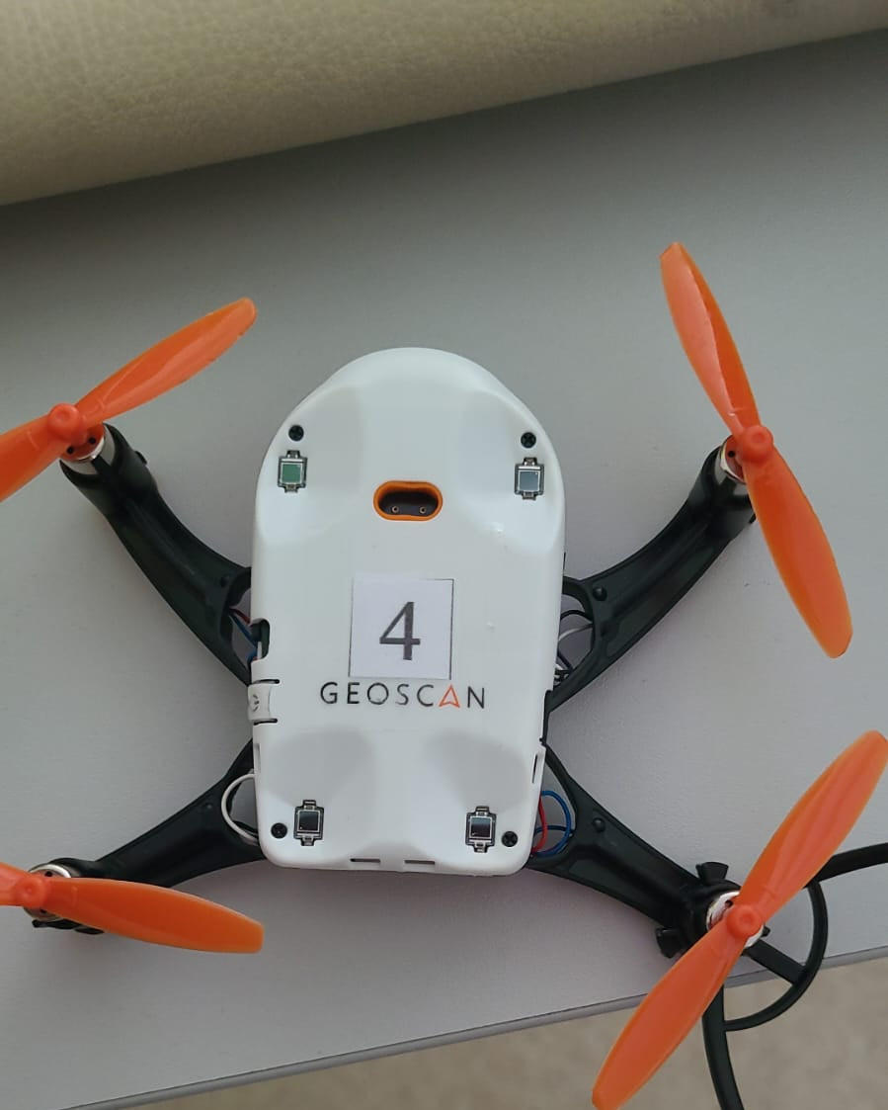
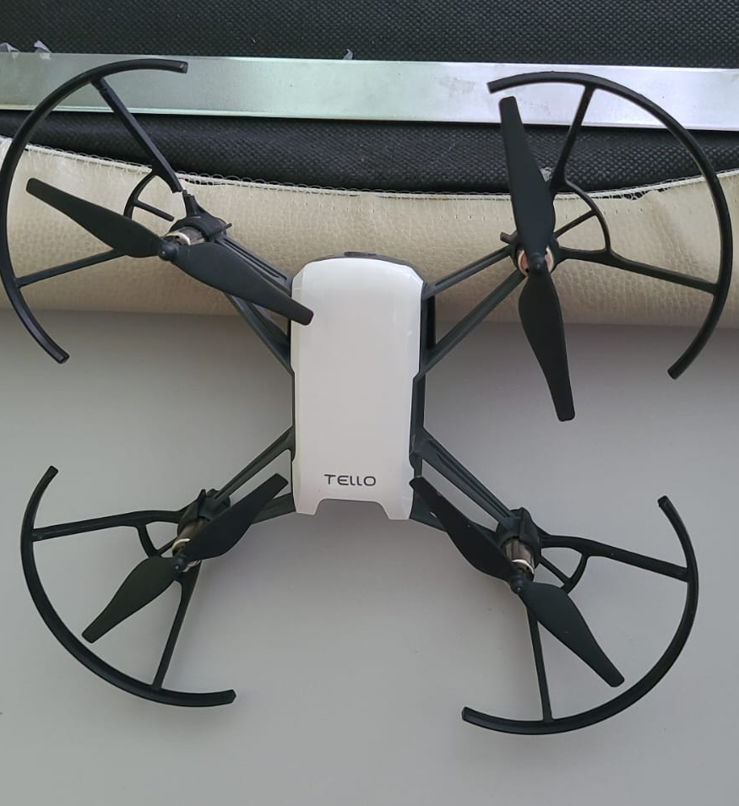
Массовая техническая база по подготовке специалистов БАС в школах
За период 2019-2022 годов в Свердловской области создано 303 центра образования «Точка роста» в 69 муниципальных образованиях Свердловской области, из них 99 центров образования цифрового и гуманитарного профилей и 204 центра образования естественно-научной и технологической направленностей.
С 1 сентября 2023 года будет начата образовательная деятельность ещё 52 центров образования естественно-научной и технологической направленностей.
Охват школьников в «Точках роста» не сопоставим с таковым во Дворце молодежи и Кванториумах, и также не сопоставим по качеству оборудования и подготовке педагогов.

Slide 5
Техническая база по подготовке специалистов БАС
На сегодняшний момент подготовлена база для создания современной непрерывной подготовки специалистов в области беспилотных систем.
Однако для эффективного использования этой базы нужны соответвующие управленческие механизмы:
Управляющая структура по интеграции ресурсов разных ведомств в части развития БАС (межведомственное взаимодействие, связь бизнеса и органов власти)
Поощрение развития молодежных проектных инициатив, связанных с развитием муниципалитетов и региона в целом – создание позитивной привязки молодежи к территориям
Поощрение формирования междисциплинарных исследовательских групп с целью поиска возможностей расширения применимости беспилотных систем.

